Slide 1
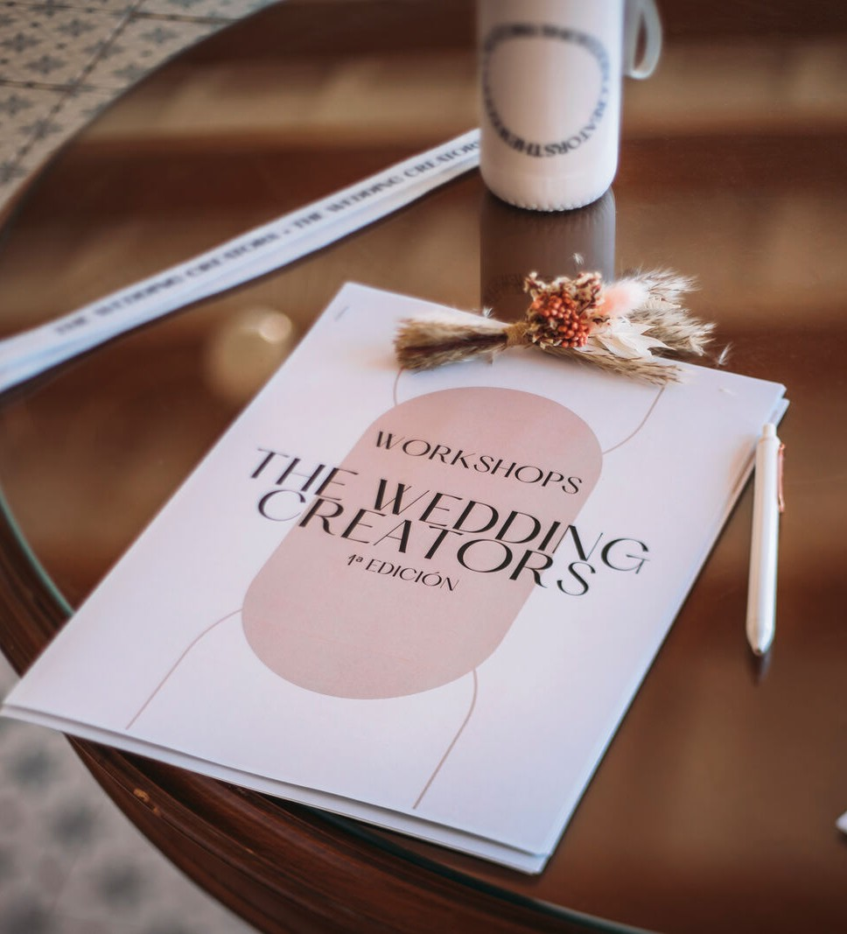
WEDDING PLANNER BOOTCAMP
Un día dentro del Bootcamp

Slide 2

DÍA 1
Tu primera boda, de principio a fin

Slide 3

LA WEB
El método Nubes en 7 días

Slide 4
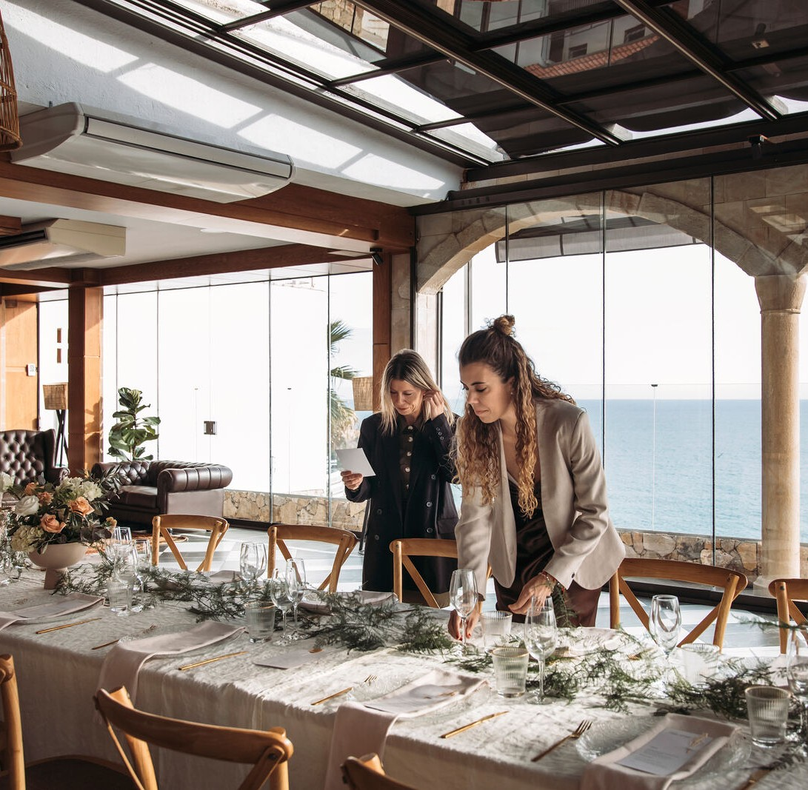
TU BODA DE PRÁCTICA
Conoces a Clara y Marc
110 invitados · Costa Brava · 38.000 €

Slide 5

PASO A PASO
Preparas su calendario de 12 meses

Slide 6
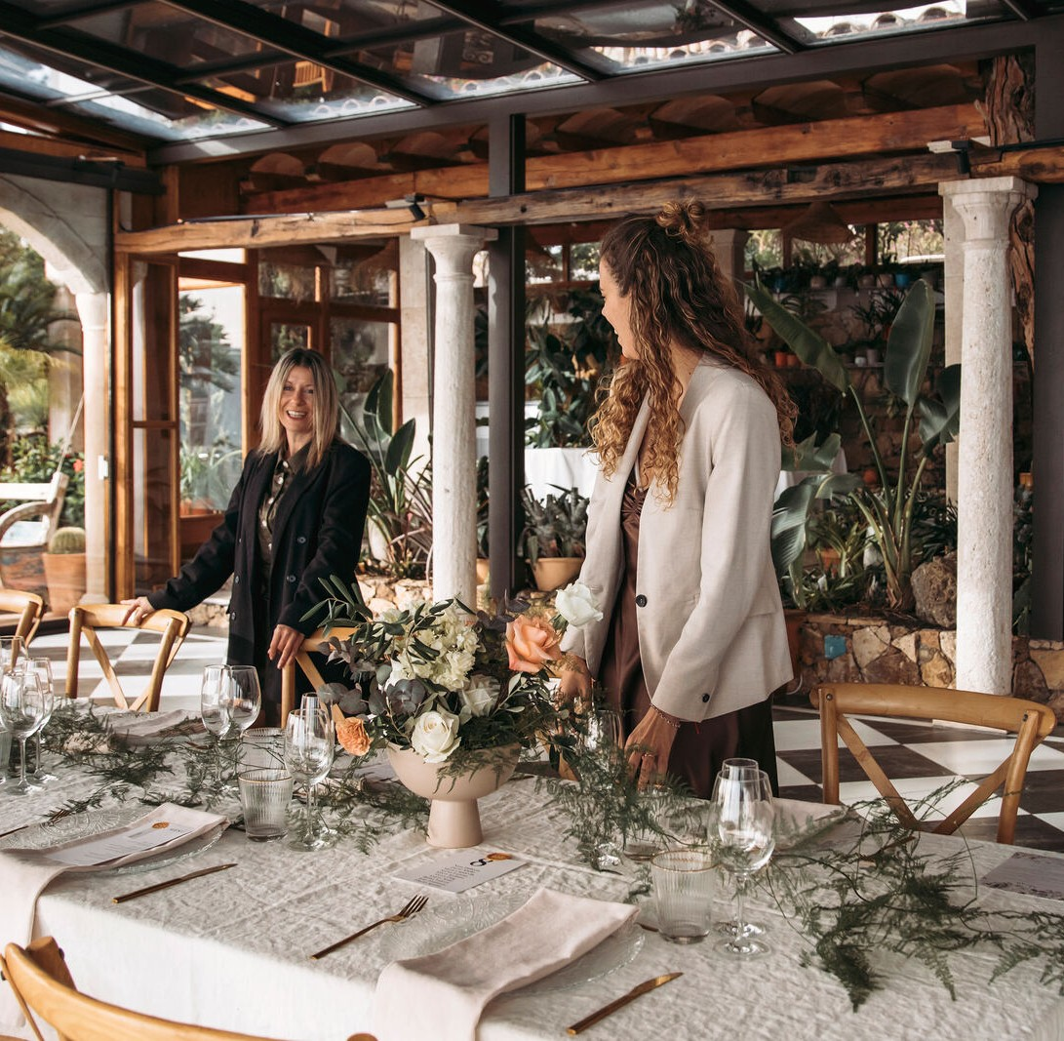
NO ESTÁS SOLA
Y nos cuentas tus dudas en el grupo
Te esperamos en el grupo de WhatsApp del Bootcamp.

Slide 7

WEDDING PLANNER BOOTCAMP
7 días · 47 €
IVA incluido

Slide 8

ENLACE EN LA BIO
¿Empiezas tu Bootcamp?
O escríbenos por DM y te lo mandamos.
CURSO

